Slide 1

Donnerstag, den 30. April
Beim Arzt
Learning objective:
To show that we can understand a conversation with the doctor.

Slide 2
Translate into English!
Haben Sie etwas gegen Sonnenbrand?
Ich brauche Tabletten
Nehmen Sie eine viermal am Tag
Ich bin erkältet, haben Sie etwas dagegen?
Was kann ich noch tun?

Slide 3

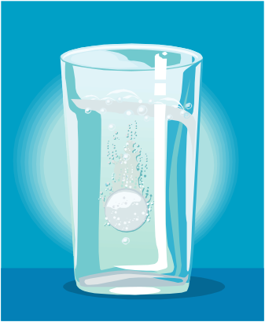
How many remedies can you remember?

Slide 4

At the doctor’s
What questions might we ask the doctor in English?
What might the doctor ask us?

Slide 5
Patient
Arzt
Hello, sit down, please.
What is your name?
Hello, my name is
What is the problem?
My....hurts
I have …
I have broken my …
Since when?
For (3) days
For a week
(3) days ago
Take some medicine
Put on a dressing
Stay in bed
Go to the hospital!
Thank you doctor
Goodbye

Slide 6
Dr Bauer: Guten Tag! Ihr Name Bitte?
Christine: Ich heiße Christine Taylor
Dr Bauer: Woher kommen Sie?
Christine: Ich komme aus Sunderland, das liegt in Nord-Ostengland
Dr Bauer: Was fehlt Ihnen?
Christine: Ich bin erkältet und mein Hals tut weh.
Dr Bauer: Lassen Sie mal sehen. Ihr Hals ist sehr rot. Haben Sie Fieber?
Christine: Ja.
Dr Bauer: Sie haben eine Grippe. Bleiben Sie bitte zwei Tage im Bett. Nehmen Sie die Medizin dreimal täglich nach dem Essen!
Christine: Danke Herr Doktor Auf Wiedersehen!

Slide 7
For (5) days
For a week
(5) days ago
Seit (5) Tagen
Seit eine Woche
Vor (5) Tagen

Slide 8
Now find the German! Write the conversation in German in your books.
Patient
Arzt
Hello, sit down, please.
What is your name?
Hello, my name is
What is the problem?
My....hurts
I have …
I have broken my …
Since when?
For (3) days
For a week
(3) days ago
Take some medicine
Stay in bed
Go to the hospital!
Thank you doctor
Goodbye

Slide 9
Patient
Arzt
Guten Tag, setzen Sie sich, bitte.
Ihre Name, bitte?
Guten Tag. Meine Name ist ...
Was fehlt Ihnen?
Mein ... tut weh
Ich habe …
Ich habe mein … gebrochen
Seit wann?
seit (3) Tagen
seit eine Woche
vor (3) Tagen
Nehmen Sie diese Medizin
Bleiben Sie im Bett
Gehen Sie ins Krankenhaus!
Vielen Dank, Herr Doktor.
Auf Widersehen

Slide 10

Mind Map
Turn your book sideways.
Divide your page into 2 sections 2/3 and 1/3 of the paper.
In the 1/3 section, you have one minute to write as many words to do with illness as you can.
Now underline all body parts.
Circle all remedies.
Put a box round illnesses
Squiggly underline everything else.

Slide 11
Mind Map
Now draw circle in the middle of the 2/3 side.
Draw one line for parts of the body
Draw one line for remedies
Draw one line for illnesses
Draw one line for your ‘everything else’
Now add the vocab to your mind map!

